Slide 1

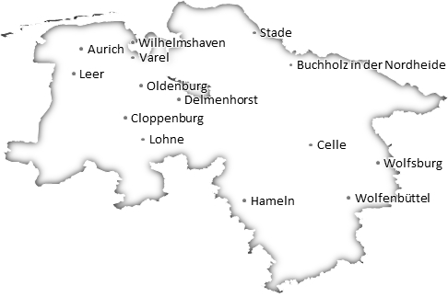
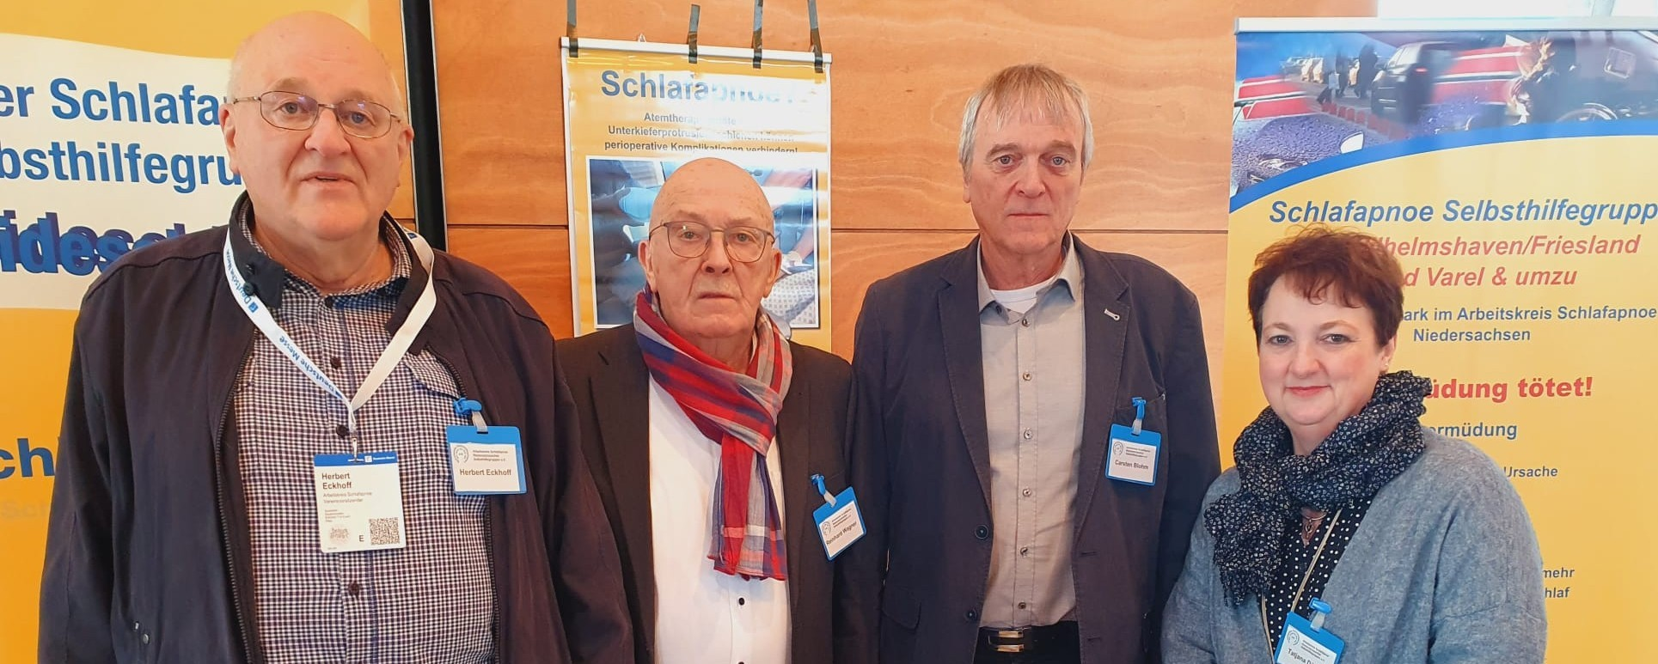

Schlafapnoe Selbsthilfegruppen in Niedersachsen
Vorstand ASN und Reinhard Wagner.
Herbert Eckhoff, Reinhard Wagner, Carsten Blohm, Tatjana Döppe

Slide 2
10:30 - 11:00 Uhr Eröffnung und Begrüßung
11:00 - 12:30 Uhr
Ein- und Durchschlafstörungen: Prof. Andrea Rodenbeck
Schlafapnoe: Dr. med. Andreas Möller
Restless Legs Syndrom: PD. Dr. med. Cornelius Bachmann
12:30 - 13:15 Uhr Mittagspause und Besuch der Industrieausstellung
13:15 - 14:45 Uhr Therapie der Schlafapnoe
CPAP-Geräte (CPAP+Co): Prof. Dr.-Ing. Thomas Netzel
Unterkieferprotrusionsschienen: Dr. med. dent. Klaus Klingeberg
Zungenschrittmacher: Prof. Dr. Ercole Di Martino
Tagesschläfrigkeit trotz CPAP: Markus B. Specht

Slide 3
14:45 - 15:05 Uhr Pause und Besuch der Industrieausstellung
15:05 - 16:30 Uhr
Begleiterkrankungen von Patienten mit Schlafstörungen
Die zirkadiane Schlaf-Wachrhythmus Störung Non-24 Syndrom,
bei blinden Menschen: Nina Schweppe
Schlafapnoe und Herz: Dr. med. Andreas Reents
Schlafapnoe und Schlaganfall: Prof Dr. med. Pawel Kermer
Schlafapnoe und Alzheimer Demenz: Prof. Here Folkerts

Slide 4


Slide 5



Hörbuch und barrierefreies PDF stehen zum Herunterladen und als CD zur Verfügung

Slide 6

Barrierefreies Nachschlagewerk
Zu allen Abbildungen werden Erklärungen eingeblendet

Slide 7

Barrierefreies Nachschlagewerk
Zu allen Abbildungen werden Erklärungen eingeblendet

Slide 8
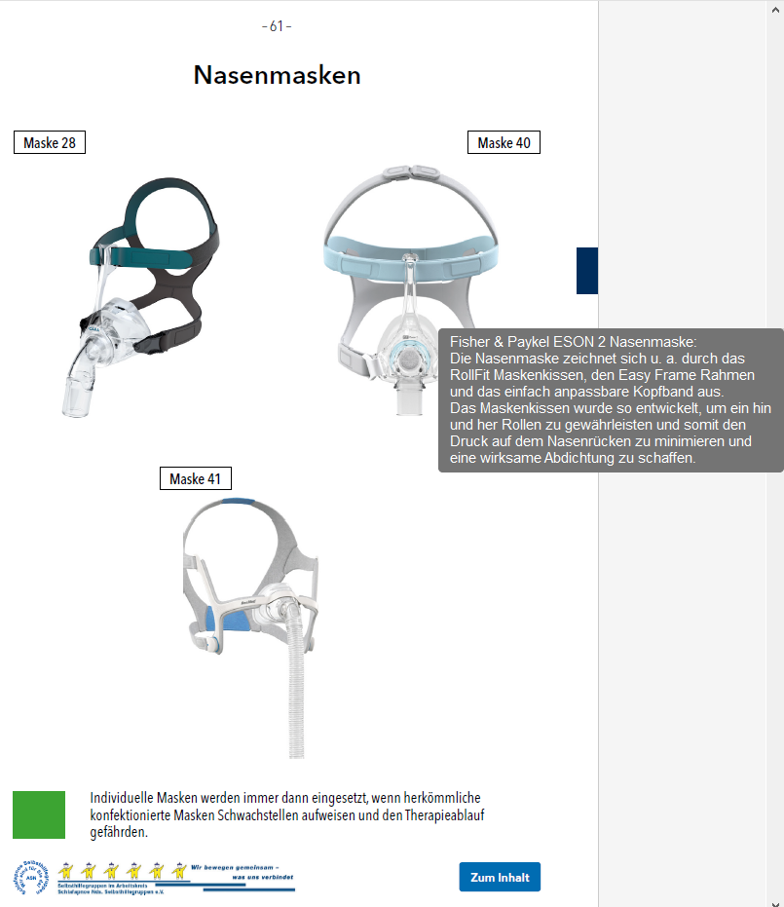
Barrierefreies Nachschlagewerk
Zu allen Abbildungen werden Erklärungen eingeblendet

Slide 9
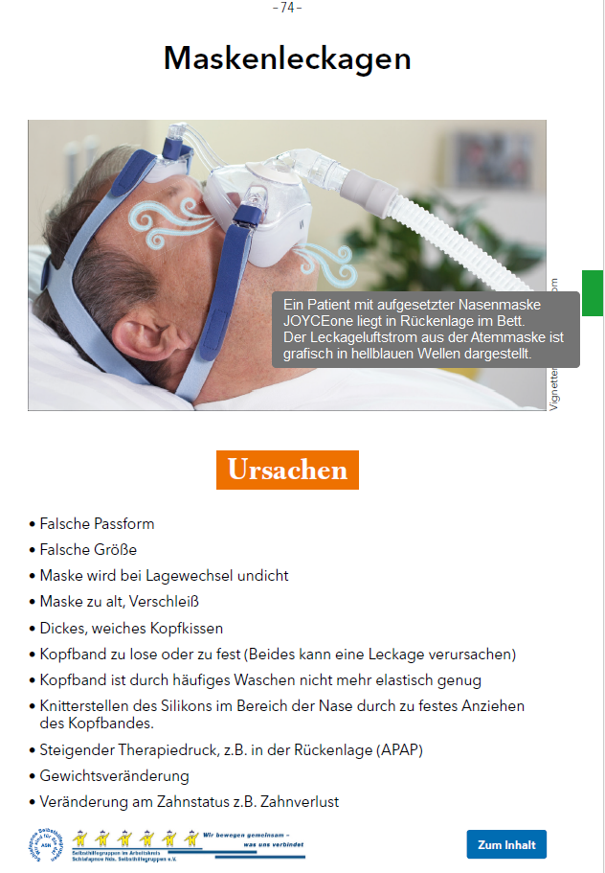
Barrierefreies Nachschlagewerk
Zu allen Abbildungen werden Erklärungen eingeblendet

Slide 10
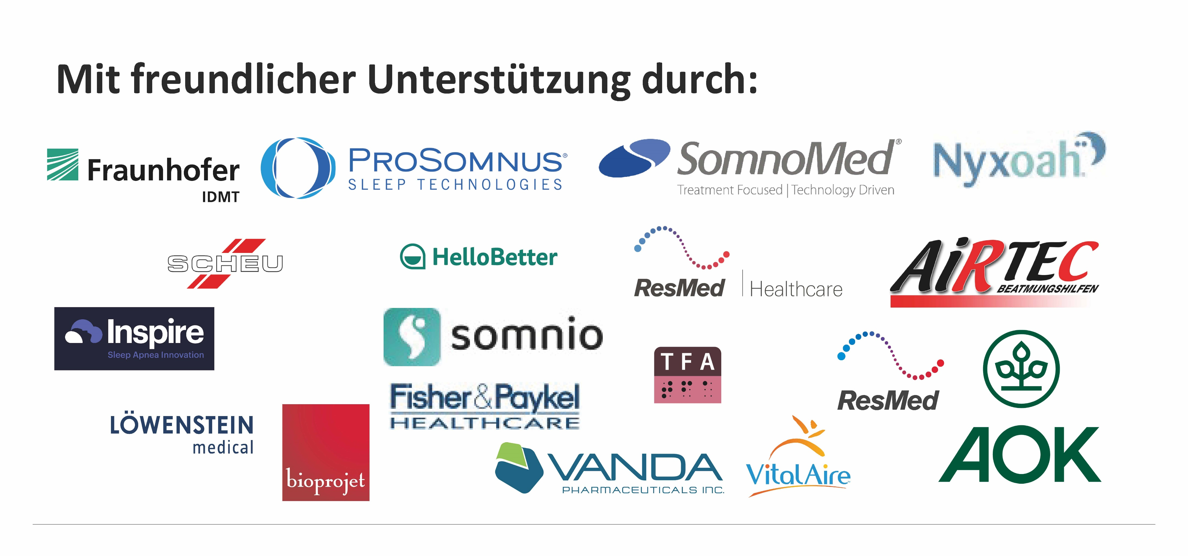

Aussteller

Slide 11


Slide 12
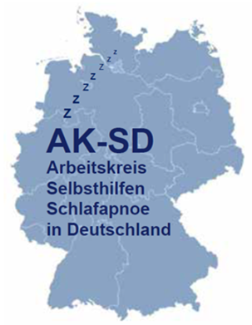
Bundesweite Kooperation
für Online-Veranstaltungen zum Thema Schlafapnoe
Landesverband Baden-Württemberg
Schnarchen-Schlafapnoe e.V.
Selbsthilfe Schlafapnoe in Essen e.V.
Selbsthilfegruppe für
Schlafapnoe Husum e.V.
Selbsthilfegruppe Schlafapnoe-Atemstörungen Rhein/Main
Selbsthilfegruppe Schlafapnoe im Landkreis Stade
Schlafapnoe-Selbsthilfegruppe
Wilhelmshaven-Friesland

Slide 13


Slide 14
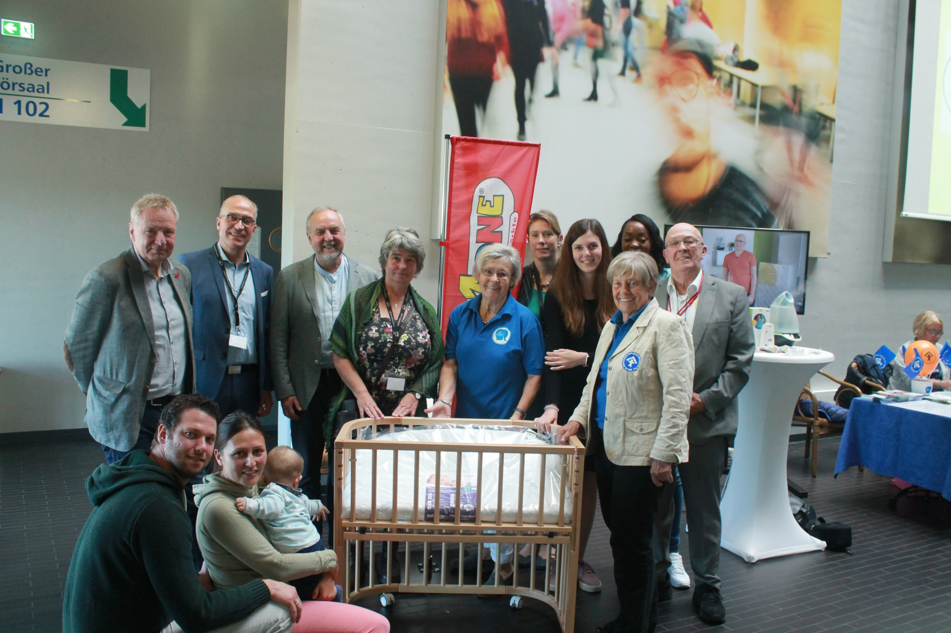
Kongress 2019 in WHV
Schlafstörungen im Kindes- und Jugendalter
Dr. med. Alfred Wiater, Dr. Andreas Möller,
Reinhard Wagner
Übergabe eines gespendeten Bettes an den Kinderschutzbund

Slide 15

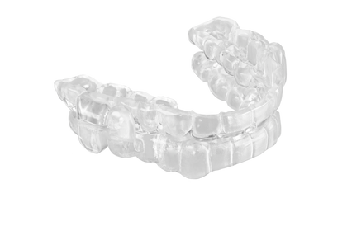

ProSomnus® EVO™
Die Digitale Präzisions OSA-Therapie

Slide 16
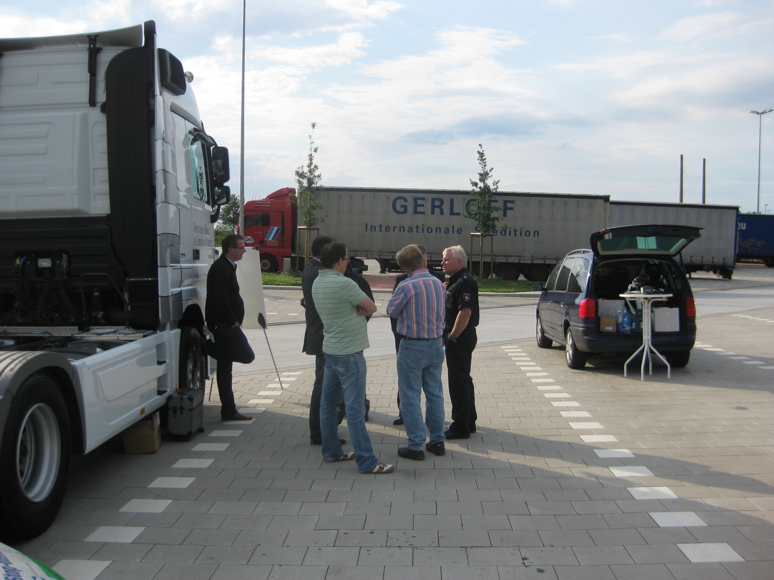
Tag der Verkehrssicherheit
NDR berichtet

Slide 17
Schlafapnoe Selbsthilfegruppen in Niedersachsen

Slide 18
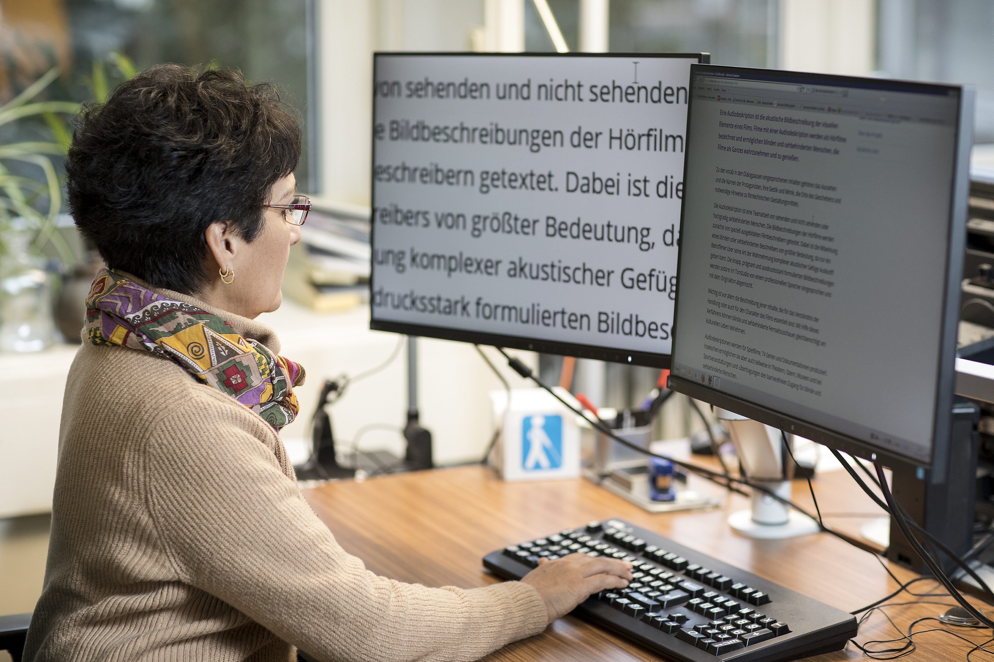
Inklusion in der Schlafmedizin noch nicht angekommen!
Aktuelles Projekt:
Wir erstellen barrierefreie Informationsmedien als am Bildschirm lesbare Dokumente (PDF) und als Hörbuch.
Infos auf dem Patientenkongress

Slide 19


Slide 20
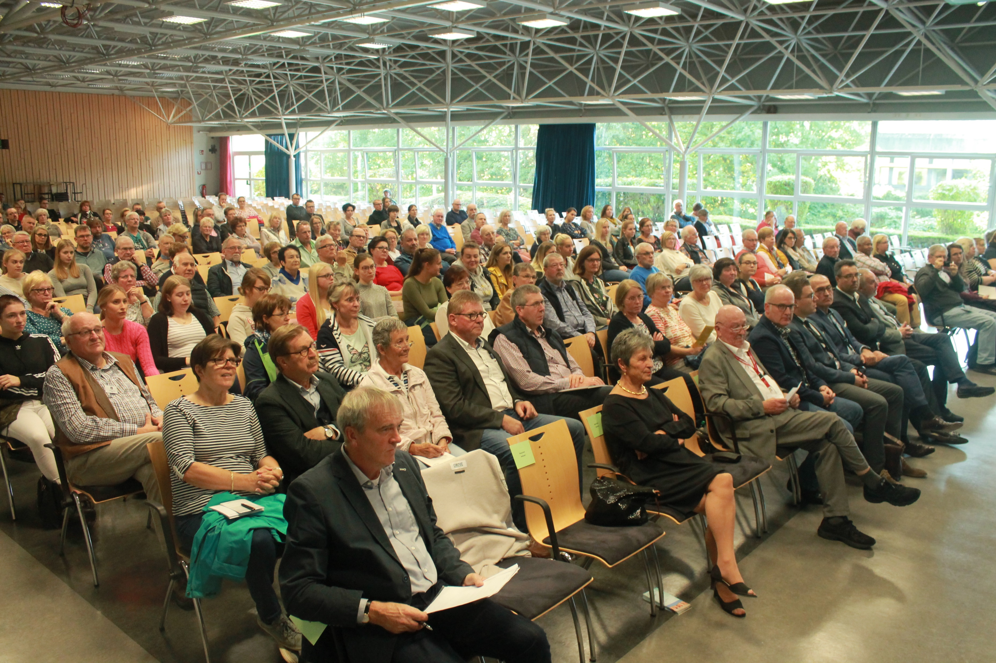
Kongress 2019 in WHV

Slide 21


Slide 22
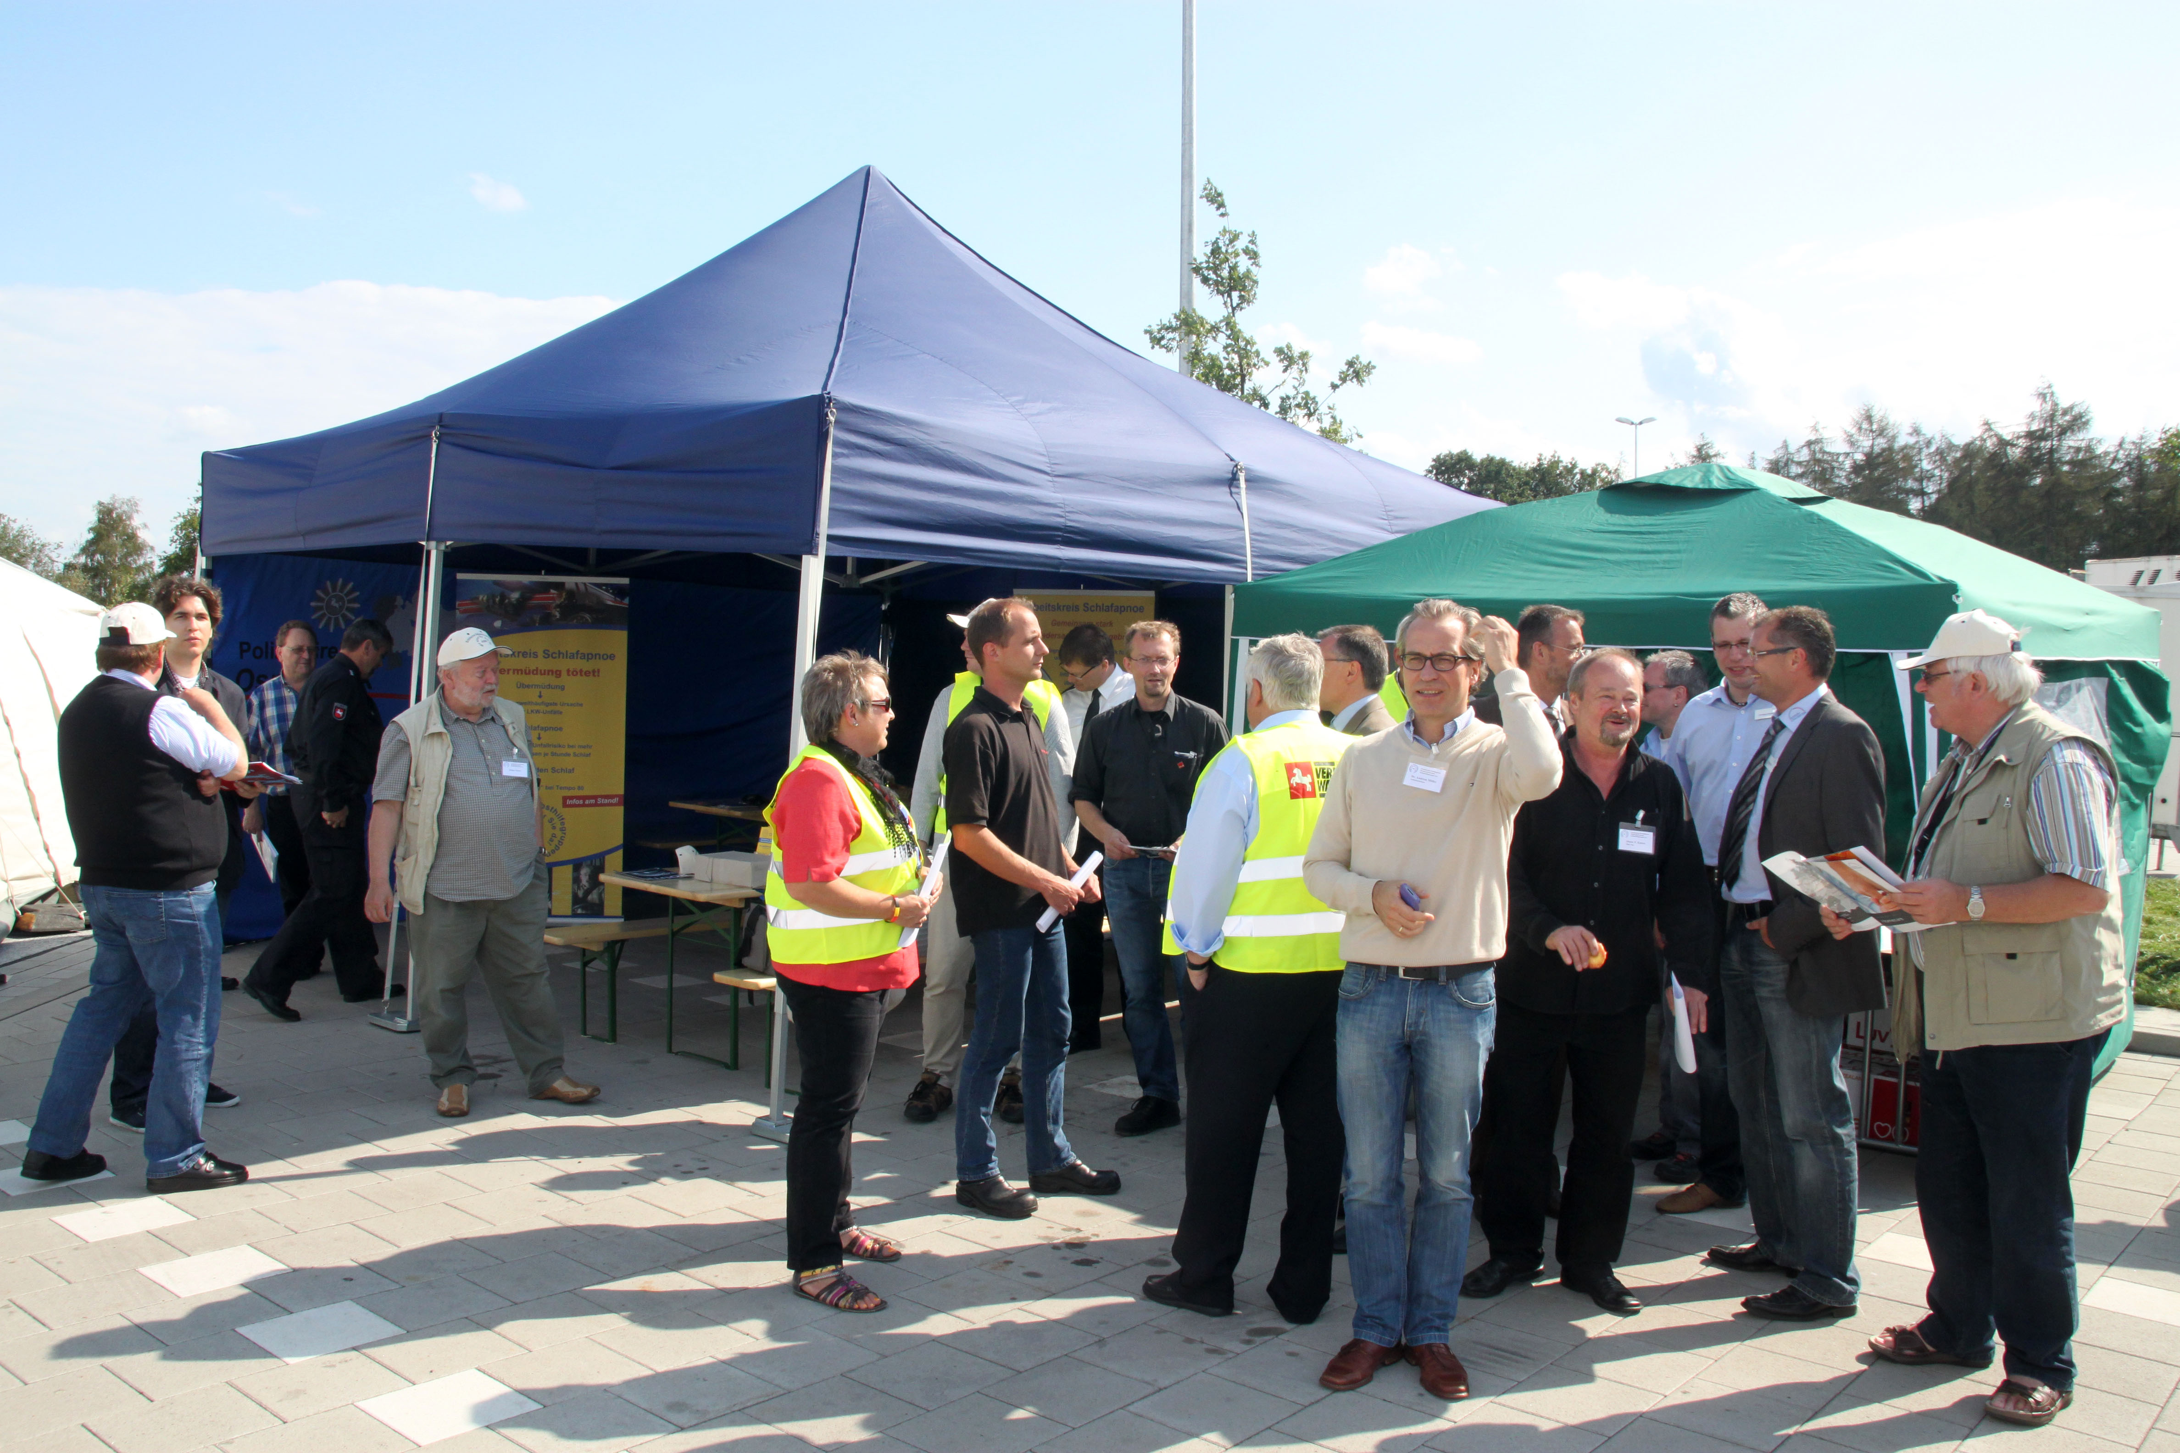
Tag der Verkehrssicherheit Hildesheimer Börde

Slide 23

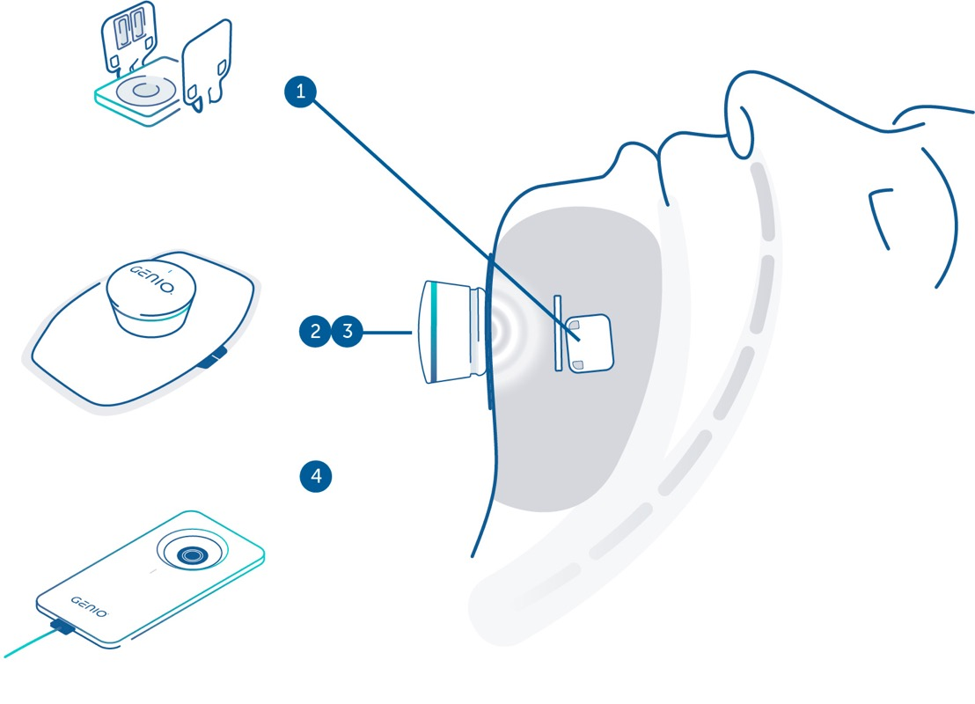
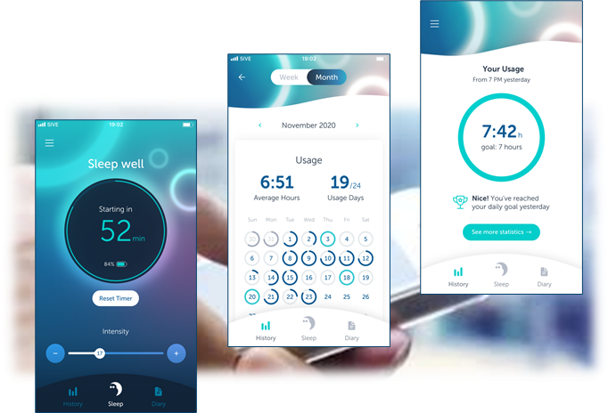
Das Genio®-System: Eine neuartige und einzigartige Lösung zur Behandlung der obstruktiven Schlafapnoe
Eingriff mit nur einem Schnitt
Implantierbarer Stimulator
Kabellos und
batteriefrei
Bilaterale Stimulation
Externer Aktivierungs-Chip
und Einwegpflaster
1.5T und 3T
MRT-kompatibel
Indiziert für Patienten mit und ohne CCC (Keine MISE)
Ladegerät
Die Genio Smartphone App
Benutzerzentriert

Slide 24
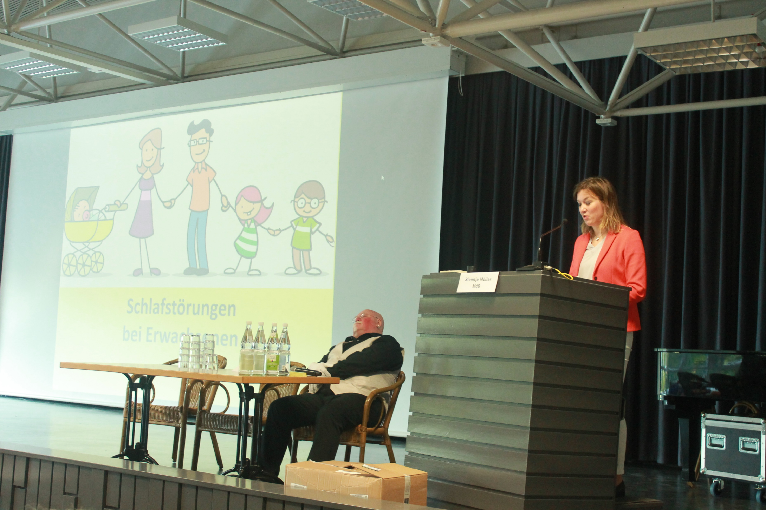
Patientenkongress 2019
Little Fat Joe schläft während der Begrüßung von MdB Siemtje Möller ein.
Szene aus dem Buch von Charles Dickens
„Die Pickwicker „
Charles Dickens beschreibt einen dicken Kutscher der permanent einschläft „Pickwick Syndrom“

Slide 25
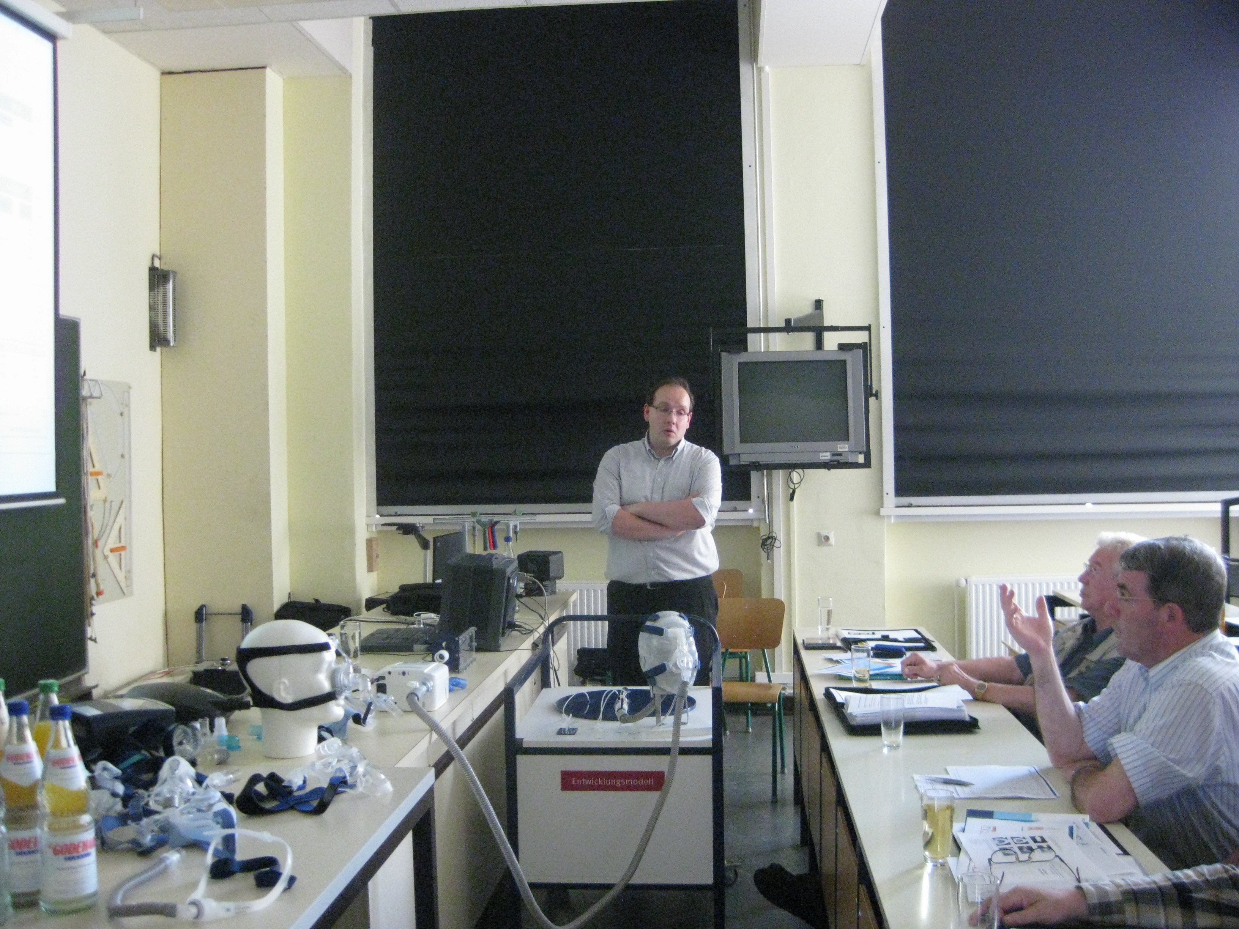
ASN: Workshop mit Prof.
Thomas Netzel

Slide 26

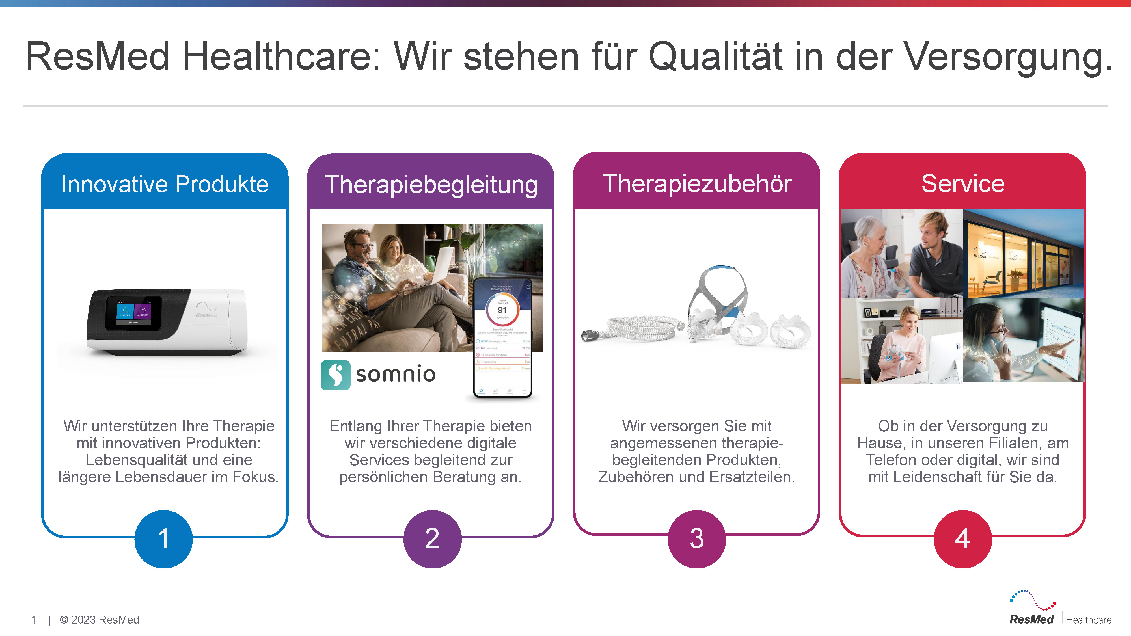
Wir stehen für Qualität in der Versorgung:

Slide 27
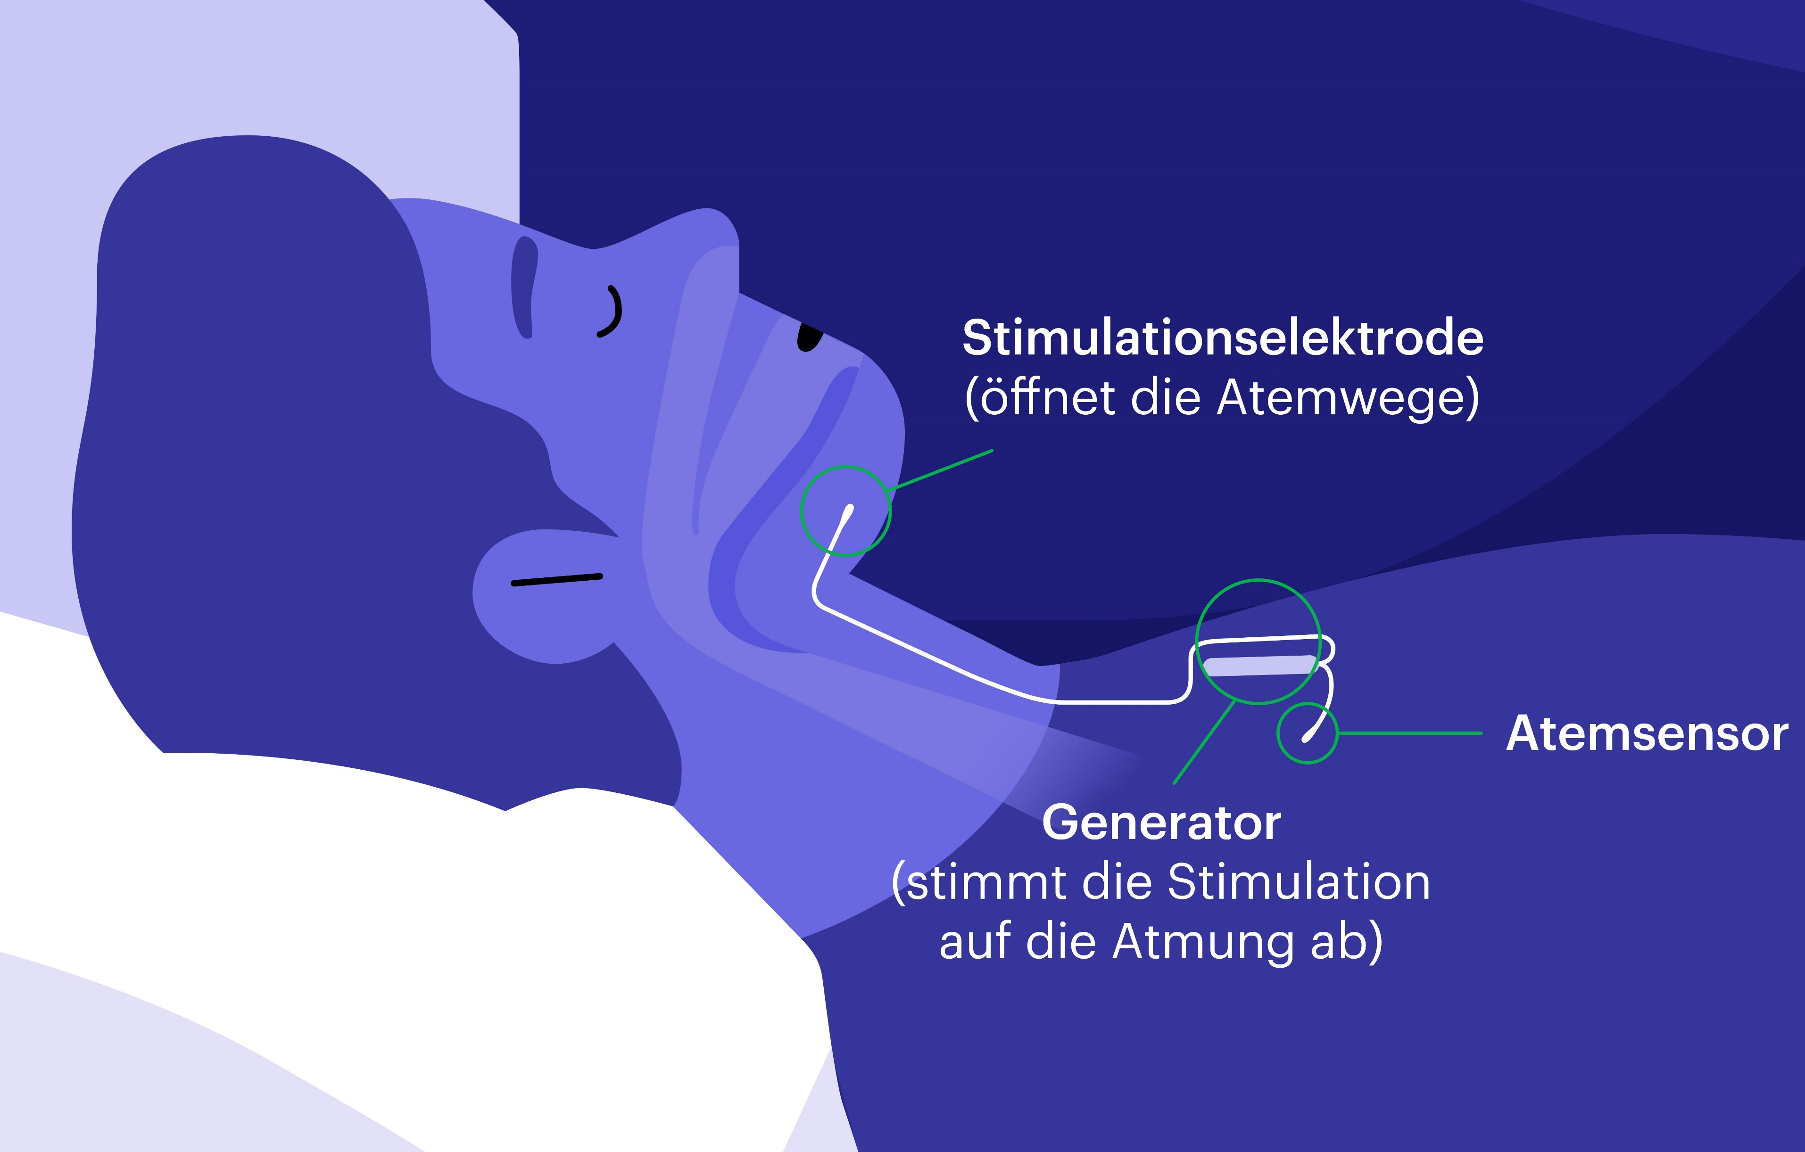
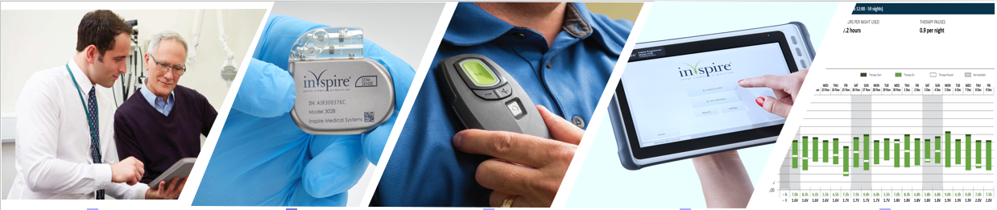
Inspire - Hypoglossusnerv Stimulation
Neurostimulations-System für OSA-Patienten mit CPAP-Intoleranz
Individuell titrierbare Therapie
Einfache Therapiekontrolle durch den Patienten über Fernbedienung
Nachhaltige Reduktion von Apnoe-Episoden und Verbesserung der Lebensqualität über einen Zeitraum von 5 Jahren nachgewiesen
Anhaltend hohe Therapieadhärenz und Patientenzufriedenheit
Empfohlen in S3-Leitlinien
Indikationen: OSA mit AHI 15-65/h und CPAP-Intoleranz (BMI ≤ 35)

Slide 28
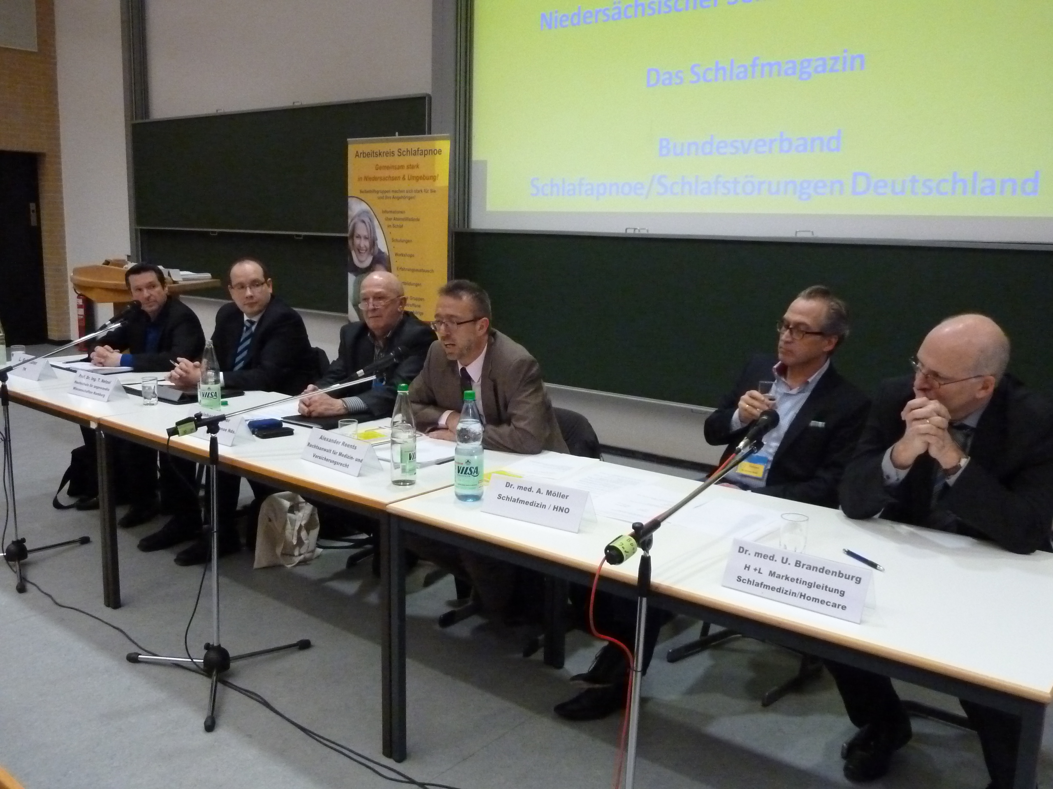
Podiumsdiskussion zur Ausschreibung
„Tag der Medizintechnik“ in der Jadehochschule 2014

Slide 29


Slide 30


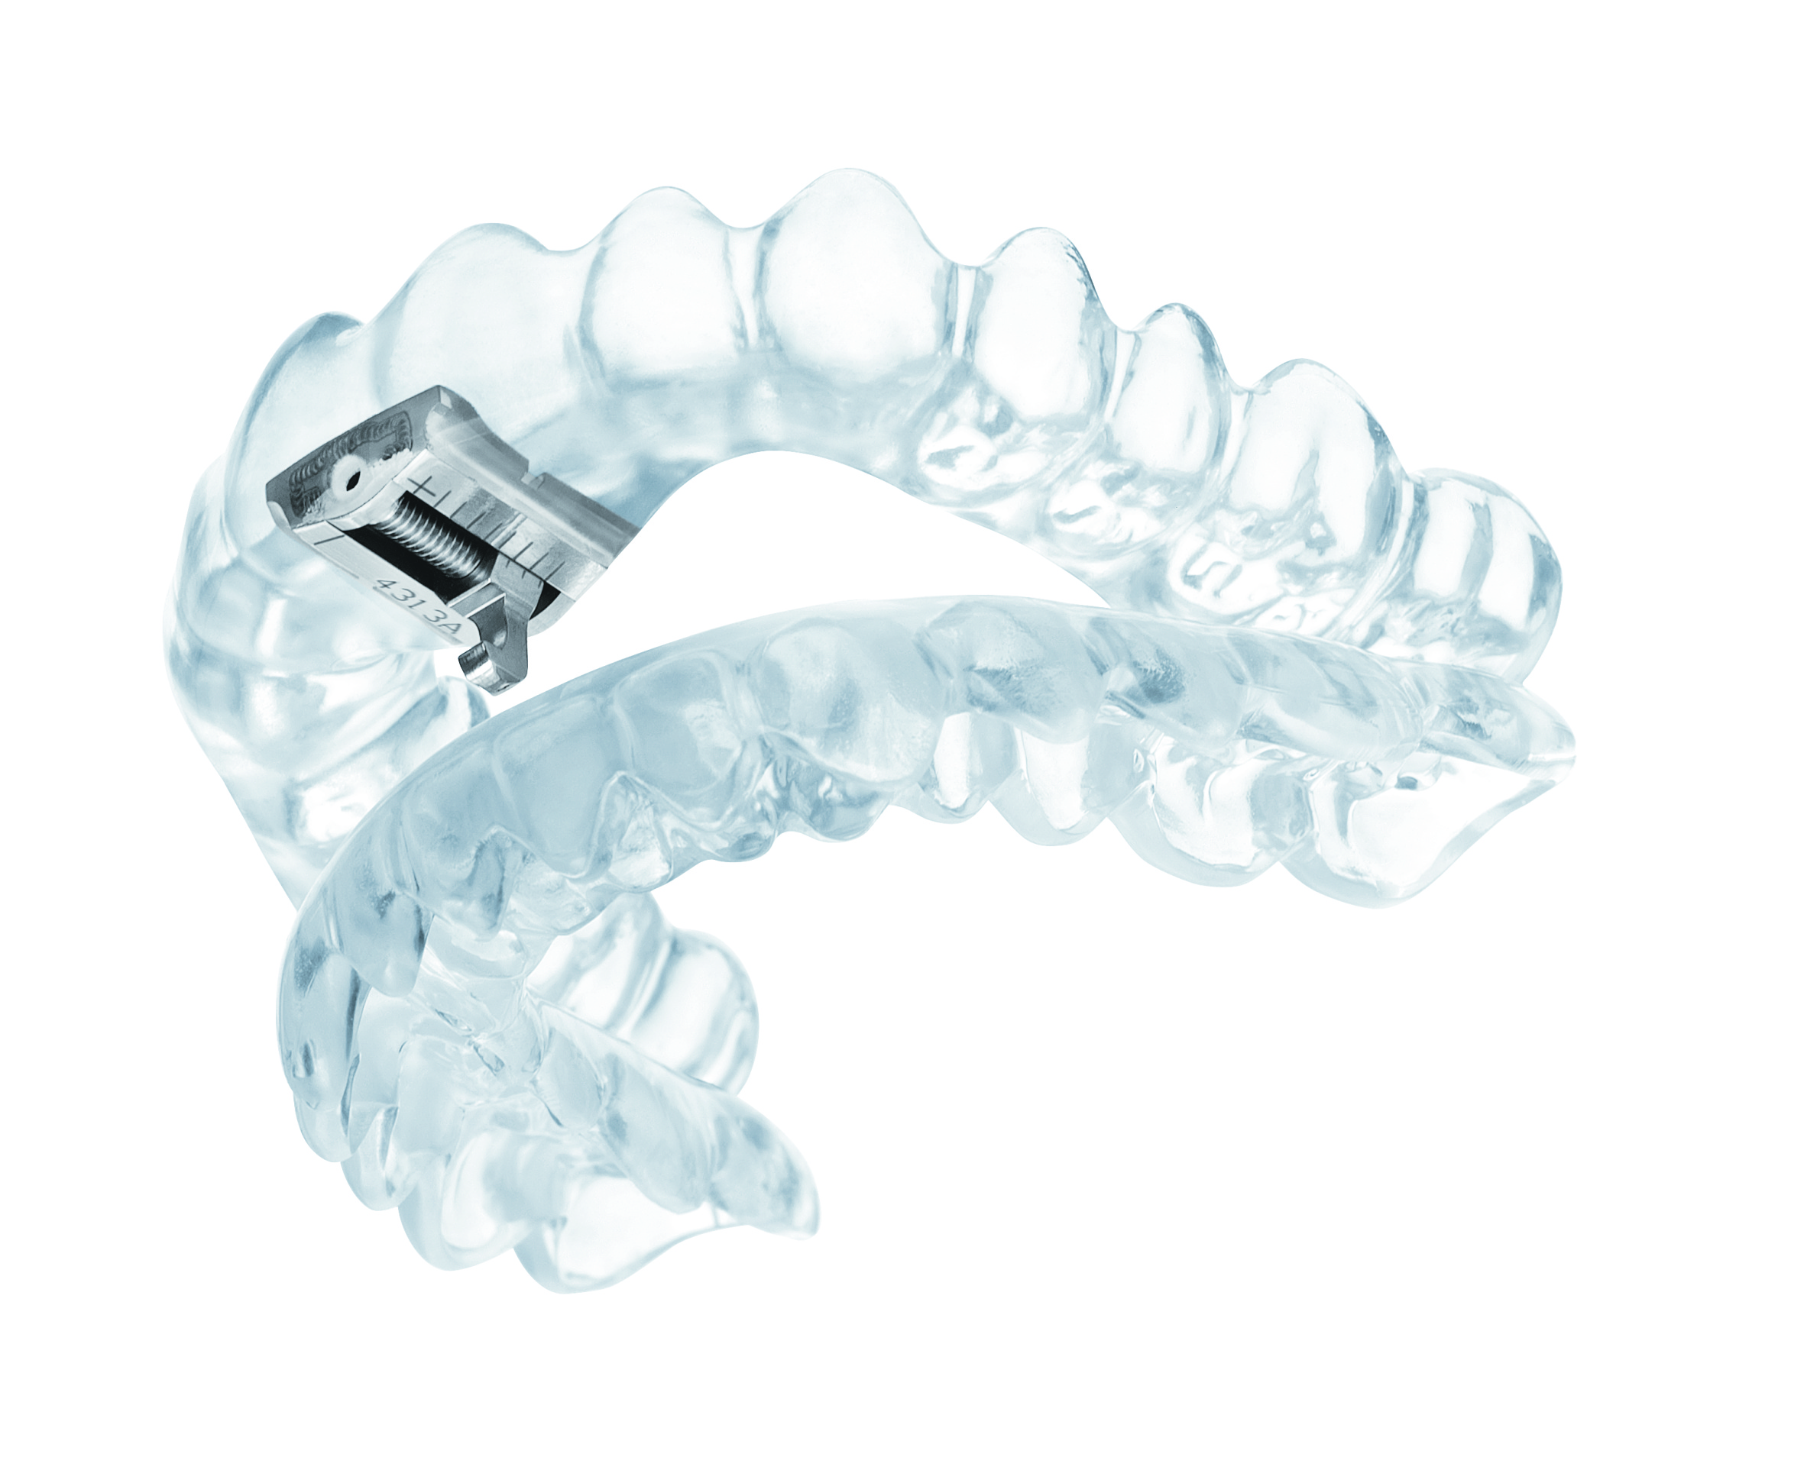

Slide 31
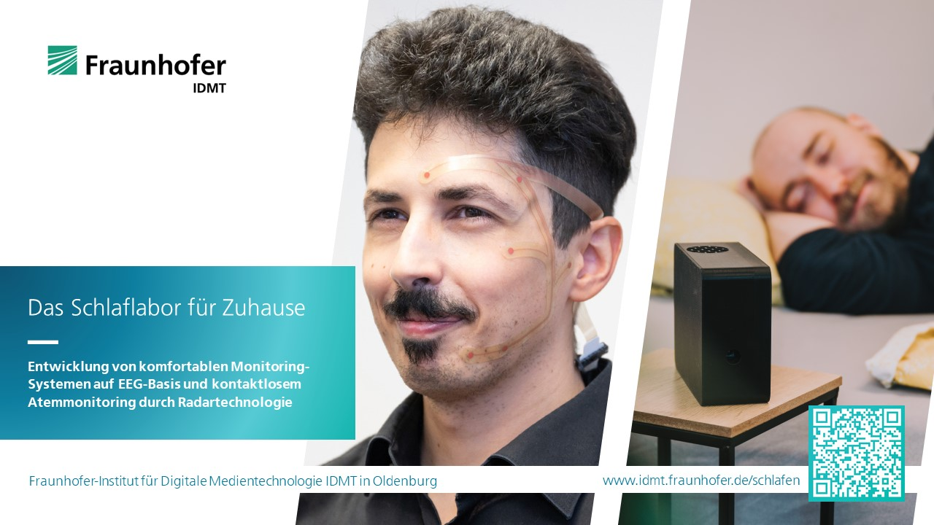

Slide 32


Slide 33


Haben Sie Fragen oder möchten Sie mehr über diese Erkrankung erfahren?
Möchten Sie Informationsmaterial bestellen?
Nehmen Sie gerne Kontakt zu uns auf.
Mail non24@patient-plus.com
Telefon +49 800 24 32 100

Slide 34
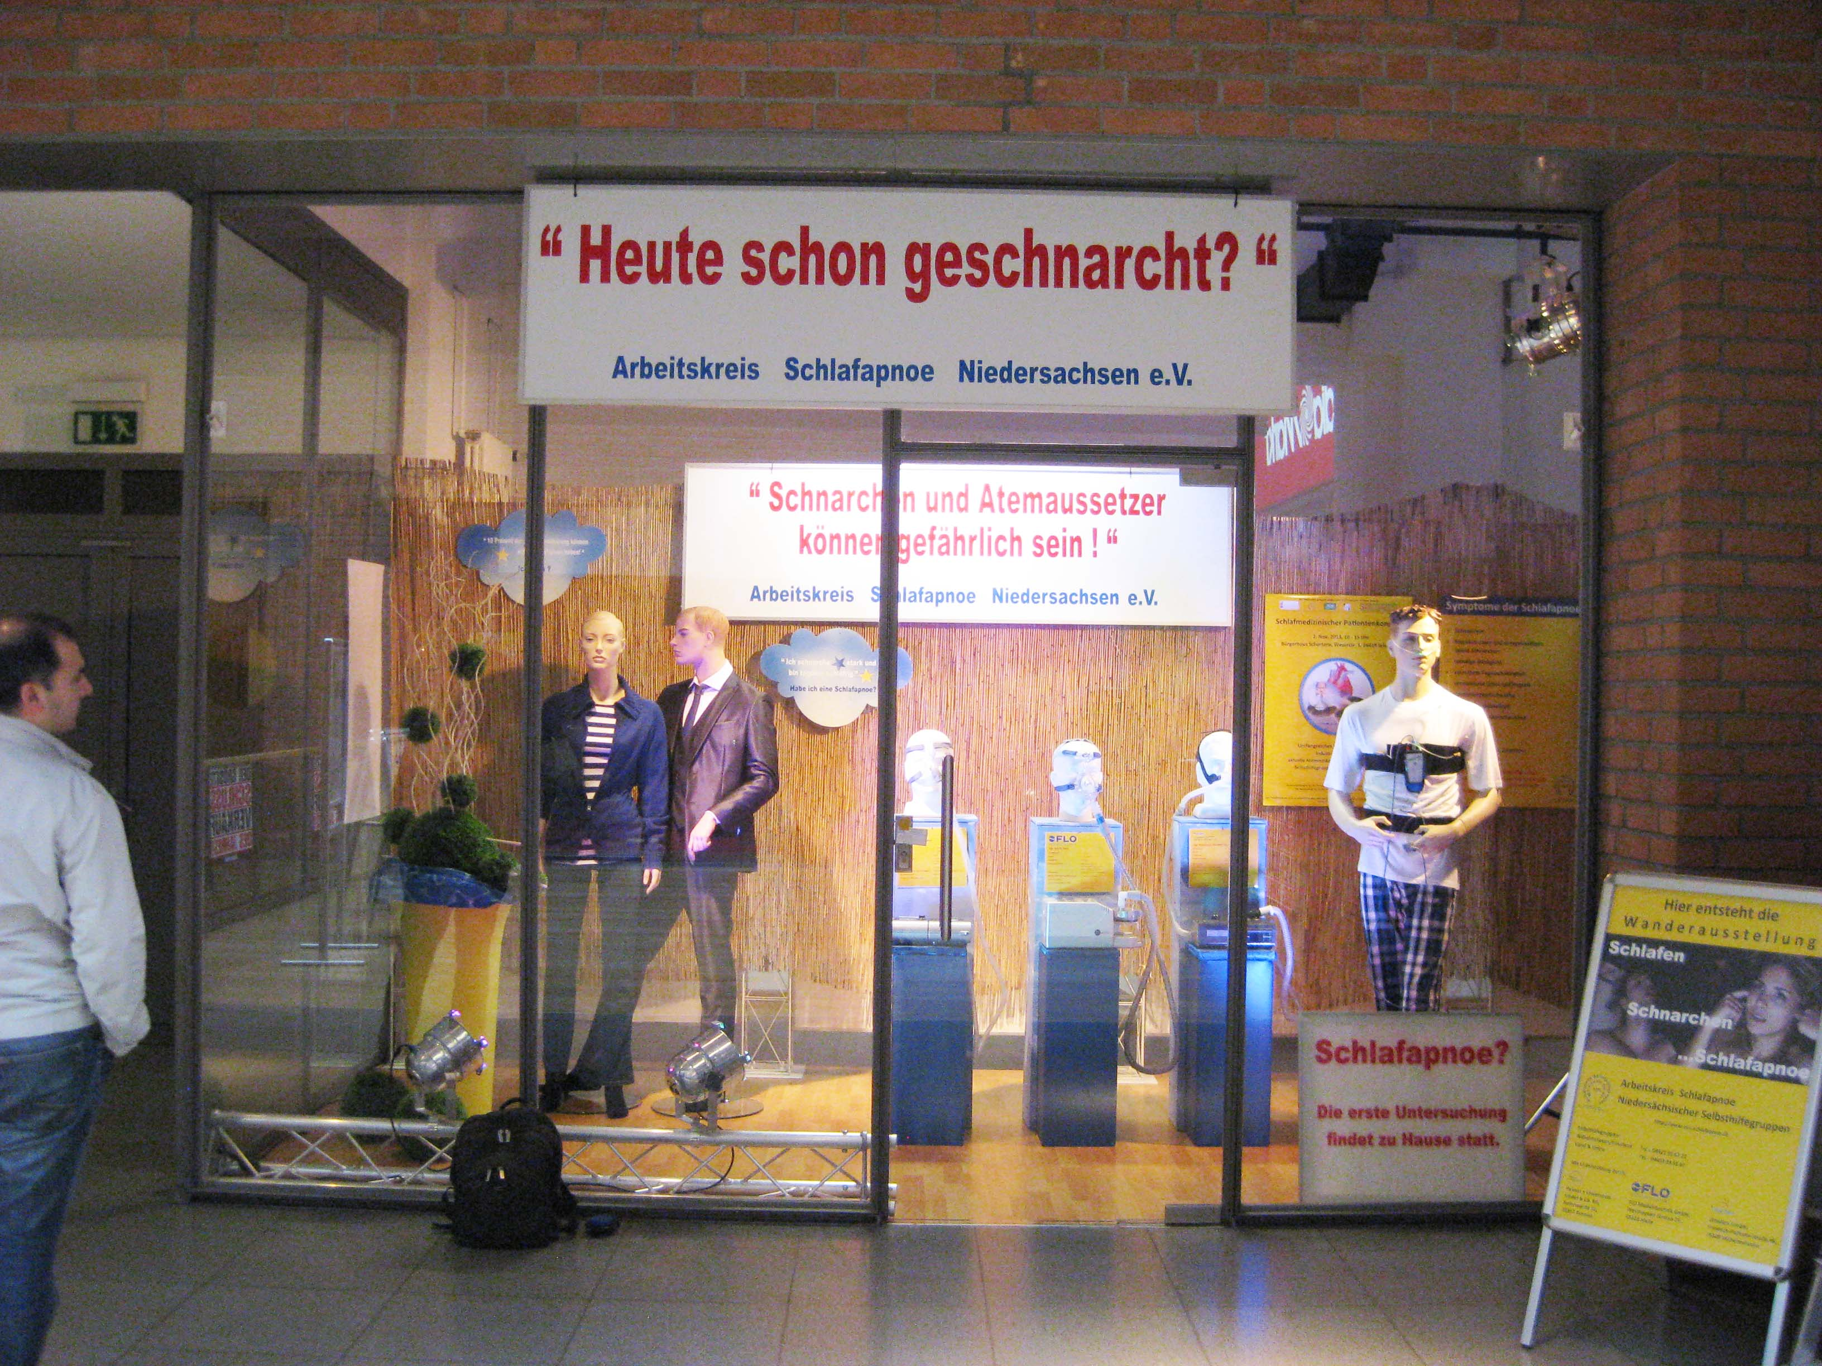
Wanderausstellung des ASN

Slide 35

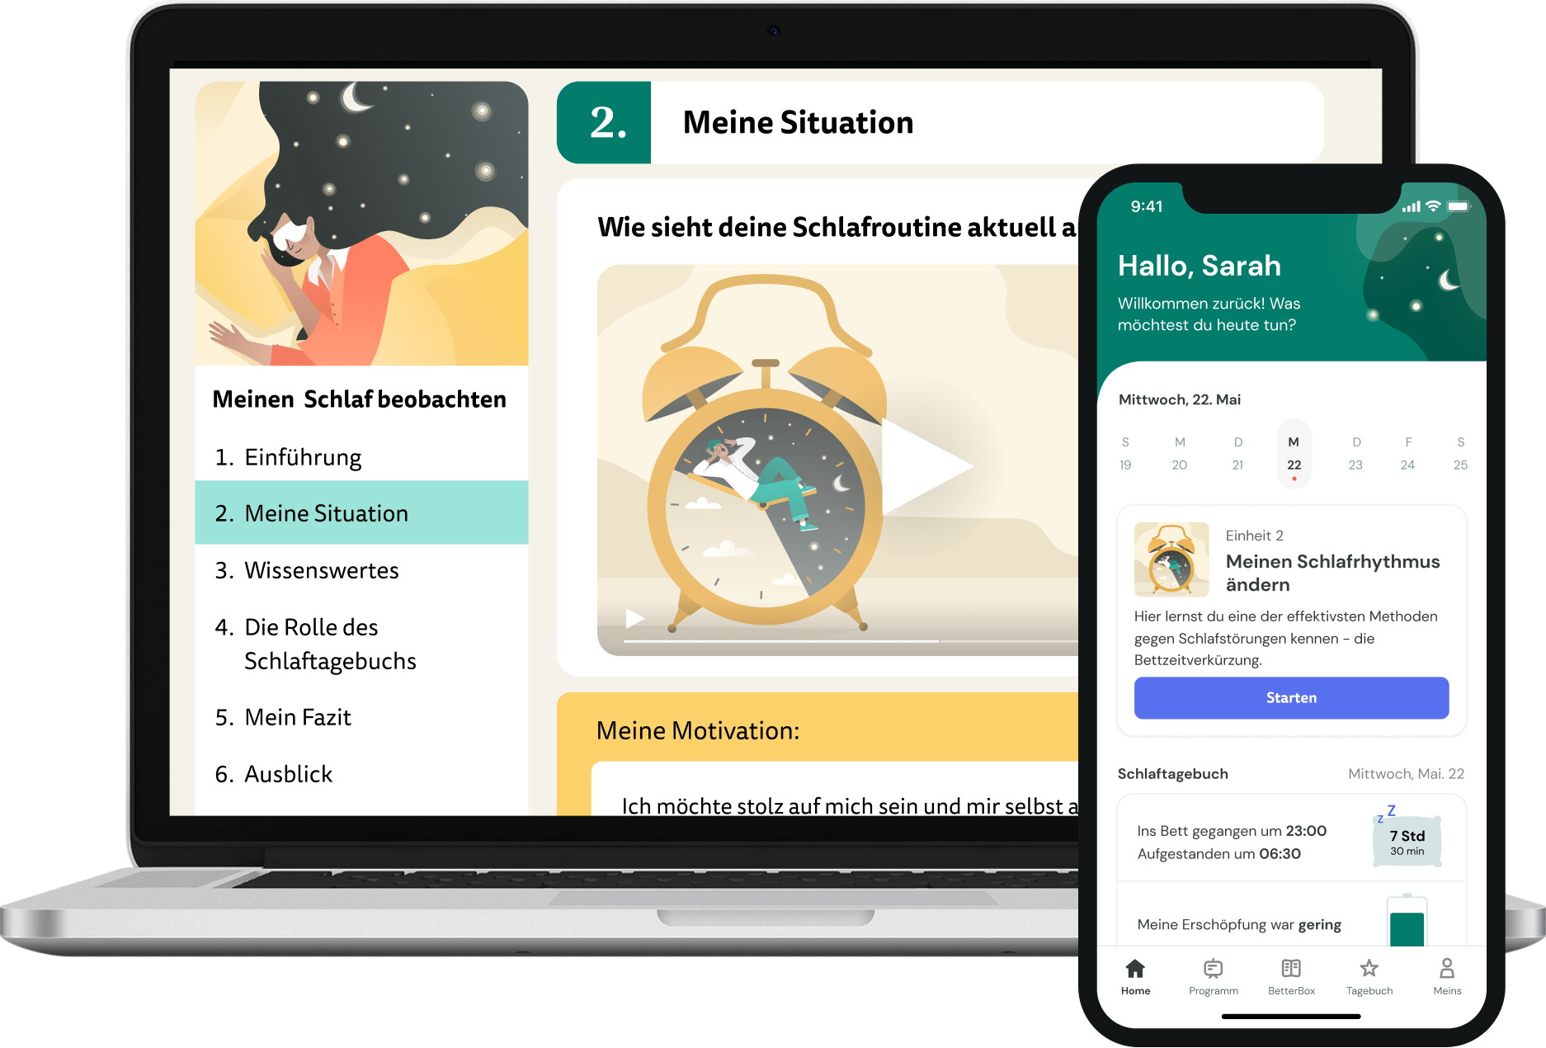

Jetzt scannen:
Insomnie leitliniengerecht und digital behandeln mit HelloBetter Schlafen
Für weitere Informationen kommen Sie zu unserem Messestand

Slide 36


Slide 37

Weltweit führend in der
Behandlung von Schlafapnoe
mit Unterkiefer-
protrusionsschienen
SomnoMed Germany GmbH
Gassenwiese 53, 97225 Zellingen
Tel. 09364 813 0 888
kontakt@somnomed.com
www.somnomed.com/de

Slide 38


